Slide 1
LA MUSICA E LA SHOAH
L’OLOCAUSTO ATTRAVERSO UN DISEGNO
Nei campi di concentramento nazisti gli artisti, con gli scarsi mezzi a loro disposizione, cercavano di lasciare una testimonianza storica dei tragici eventi che stavano sconvolgendo la loro vita.
Questo fu l’obiettivo del pittore Mieczyslaw Koscielniak (1912/1993), che ad Auschwitz – Birkenau fu incaricato di realizzare dei manifesti e dei ritratti degli ufficiali.
Grazie ai materiali che gli vennero forniti documentò molti aspetti della vita nel campo, tra cui la presenza di gruppi musicali.
Nei lager venivano infatti allestite piccole orchestre utilizzando detenuti musicisti, con lo scopo di eseguire brani per intrattenere i nazisti durante momenti privati o cerimonie ufficiali.
Sullo sfondo del disegno si può osservare la sagoma del direttore d’orchestra.

Slide 2
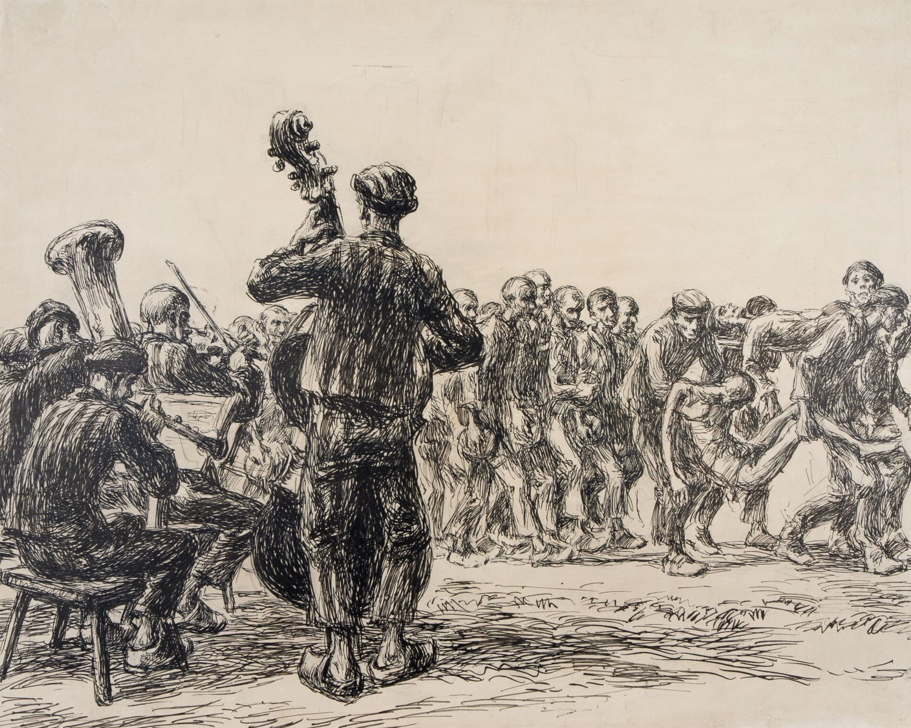
La musica doveva accompagnare la chiamata al mattino dei detenuti, la loro conta, le punizioni, la selezione dei prigionieri da inviare allo sterminio; le orchestre scandivano il loro passo quando andavano a lavorare e il loro ritorno serale.
In questo disegno si può osservare l’orchestrina che suona mentre alcuni prigionieri rientrano al lager portando a braccia i corpi dei compagni morti.
L’uso del colore nero dà maggiore forza espressiva alle immagini.

